Slide 1
제80기 정기주주총회 우리사주
의결권 행사 전산입력 매뉴얼
2024. 3
기아㈜ 우리사주조합장

Slide 2
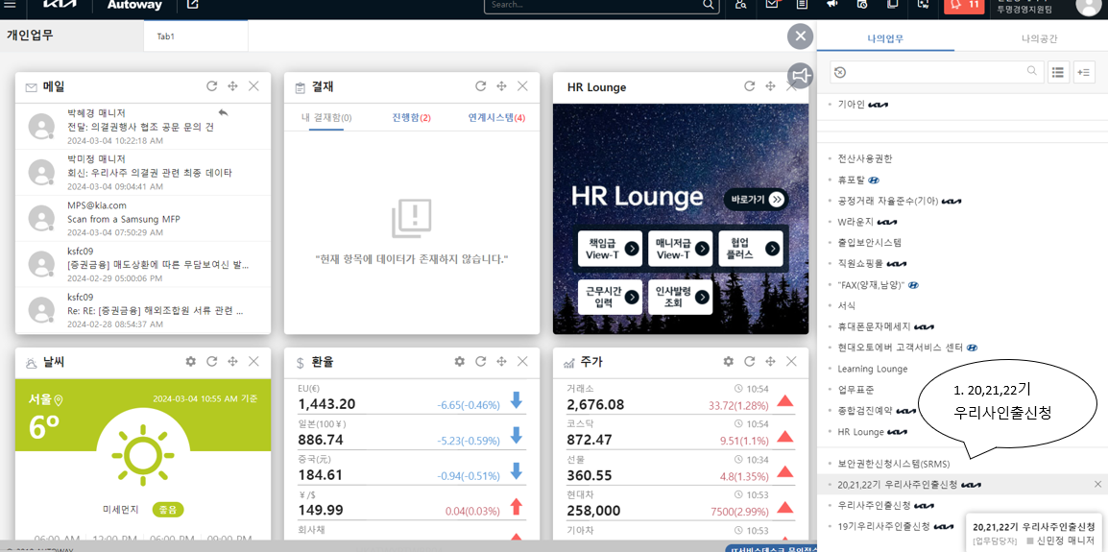
우리사주 시스템 입력 메뉴얼

Slide 3

우리사주 시스템 입력 메뉴얼

Slide 4
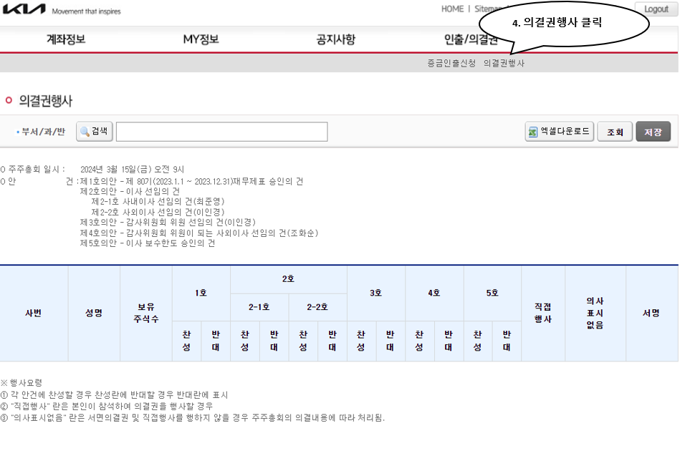
우리사주 시스템 입력 메뉴얼

Slide 5
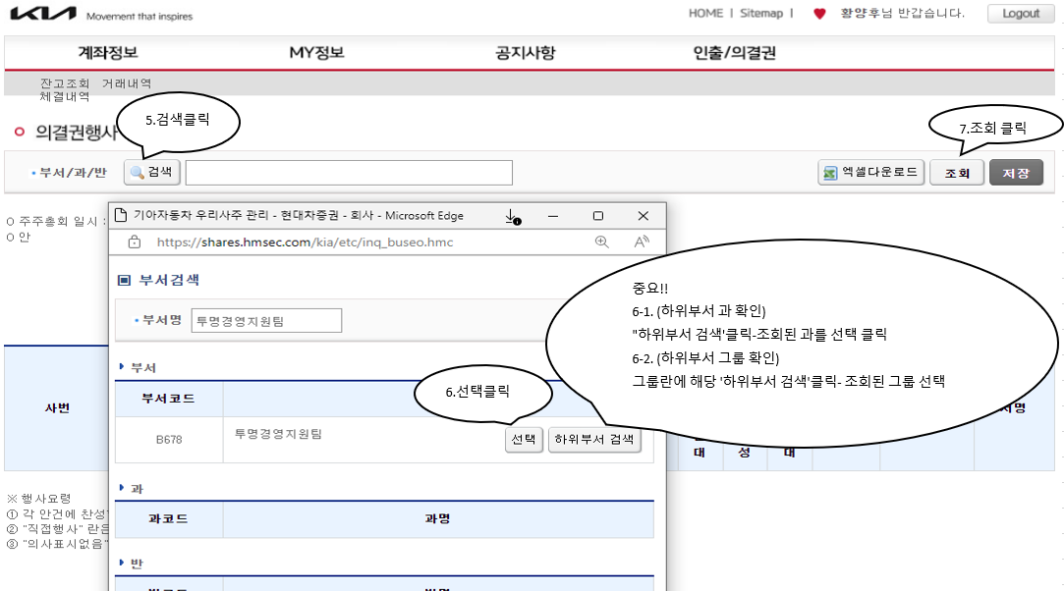
우리사주 시스템 입력 메뉴얼

Slide 6
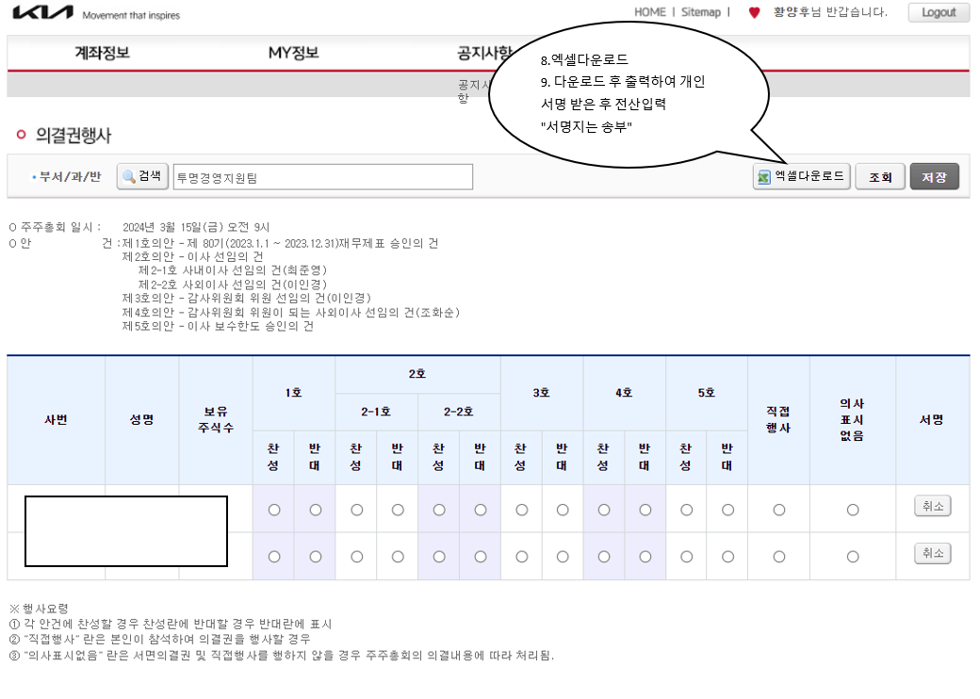
우리사주 시스템 입력 메뉴얼

Slide 7
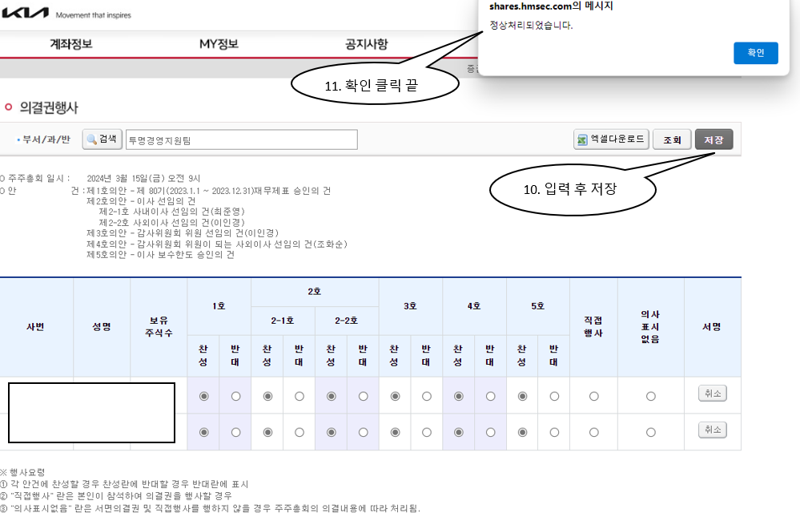
우리사주 시스템 입력 메뉴얼

